Slide 1
WAARDIGHEIDSBEVORDERENDE ZORG
Kwetsbaarheid – Zorg – Waardigheid
Prof. Chris GASTMANS

Slide 2
ETHIEK VAN PRINCIPES
Conflict van principes
Respect voor autonomie
Nonmaleficence
Beneficence
Rechtvaardigheid
Kenmerken
Theoretisch en oplossingsgericht
Nadruk op respect voor autonomie: neutraal?
Nadruk op ‘wat moet ik doen?’

Slide 3
ETHIEK VAN PRINCIPES
Vergeten randfenomenen
Morele houdingen
Het hele zorgproces
Fasen in het zorgproces
Tijd
De particuliere zorgcontext
Relationele context
Institutionele context
Maatschappelijke context

Slide 4
NOOD AAN ANDER GELUID ?
Van medische ethiek naar ethiek van de gezondheidszorg
Problematisch karakter van ‘respect voor autonomie’ bij wilsonbekwame personen
Concrete bestaanssituatie van mensen en concrete zorgpraktijken als basis nemen
Concreet beleefde ervaring
Dialogale interpretatie
Ethische standaard

Slide 6
DRIE PIJLERS
Concreet beleefde ervaringen
Concrete ervaringen en belevingen van mensen die in zorg betrokken zijn: “Zorg gebeurt tussen mensen”
‘Hoe heb je als patiënt het zorgproces beleefd?’ i.p.v. ‘Werden al je keuzes gerespecteerd?’
Ervaringsethiek ‘van binnenuit’ i.p.v. theoretische ethiek ‘van buitenaf’
Kwalitatieve onderzoeksmethoden
Emancipatorische kracht
Kwetsbaarheid

Slide 7
DRIE PIJLERS
Interpretatieve dialoog
Zorg realiseert zich doorheen de tijd (proces)
Interpersoonlijke context van zorg
Goede zorg verlenen door communicatie en dialoog
Interpretatieve karakter van zorg
Opvattingen zijn nooit volledig helder
Zorg

Slide 8
DRIE PIJLERS
Ethische standaard
Twee normatieve vragen:
Waarom moeten wij zorgen?
Wat is goede zorg?
Antwoord op deze vragen veronderstelt mensbeeld
Individualistisch mensbeeld
Relationeel mensbeeld
Levensbeschouwelijke grondslag van ethiek (mens-wereld-God)
Waardigheid

Slide 9
WAARDIGHEIDSBEVORDERENDE ZORG
3 sleutelconcepten van ethisch kader
Kwetsbaarheid (beleefde ervaring)
Zorg (interpretatieve dialoog)
Waardigheid (ethische standaard)
Ethische essentie van waardigheidsbevorderende zorg:
“… het verlenen van zorg als antwoord op de kwetsbaarheid van de patiënt met als doel de handhaving … van zijn waardigheid”

Slide 10
KWETSBAARHEID
Gewone en buitengewone (totale) kwetsbaarheid
Bedreiging van waardigheid
Kwetsbaarheid en zorg
Kwetsbaarheid is ‘raison d’être’ van zorg
Zorgmotivatie komt voort uit kwetsbare positie

Slide 11
KWETSBAARHEID
Kwetsbaarheid en ethiek
Persoonlijk en professioneel ‘geraakt zijn’ (ethische verantwoordelijkheid) is verankerd in kwetsbare positie
Lichamelijke kwetsbaarheid creëert ethisch appel om ont-waardiging tegen te gaan
Hoe groter de kwetsbaarheid, hoe sterker het ethisch appel
Paradoxale structuur: niet afdwingbaar, maar onvoorwaardelijk en onontkoombaar

Slide 12
ZORG
Zorgpraktijk is …
“… een verantwoordelijkheidspraktijk waarin verschillende betrokkenen verantwoordelijkheid jegens elkaar en zichzelf dragen in een proces van reageren op kwetsbaarheid” (Walker, 2003)

Slide 13
ZORG
Zorg vindt plaats in relationele context
‘Zich zorgen maken’ als basis van zoektocht naar het beste zorgantwoord
Houding van aandachtigheid (cfr. Tronto)
Het goede zorgantwoord vinden via proces van dialoog en interpretatie
Houding van verantwoordelijkheid en deskundigheid (cfr. Tronto)

Slide 14
ZORG
Wederkerige zorgrelatie: inbreng van de patiënt
Houding van responsiviteit (cfr. Tronto)
Hulpverlener als persoon waarderen

Slide 15
WAARDIGHEID
Waardigheid als ethisch fundament
Doelgericht karakter van gezondheidszorg
Gerichtheid op waardigheid maakt van hulpverlening morele praktijk
Authentieke bezorgdheid voor waardigheid van de patiënt als ethisch fundament van gezondheidszorg

Slide 16
WAARDIGHEID
Betekenissen van waardigheid
Subjectief beleefde waardigheid
Dignity of identity
Fundamentele menselijke waardigheid

Slide 17
WAARDIGHEID
Waardigheid als multidimensioneel begrip
Blijvende dimensie:
Fundamentele menselijke waardigheid
Dynamische dimensie:
Subjectief beleefde waardigheid
Dignity of identity

Slide 18
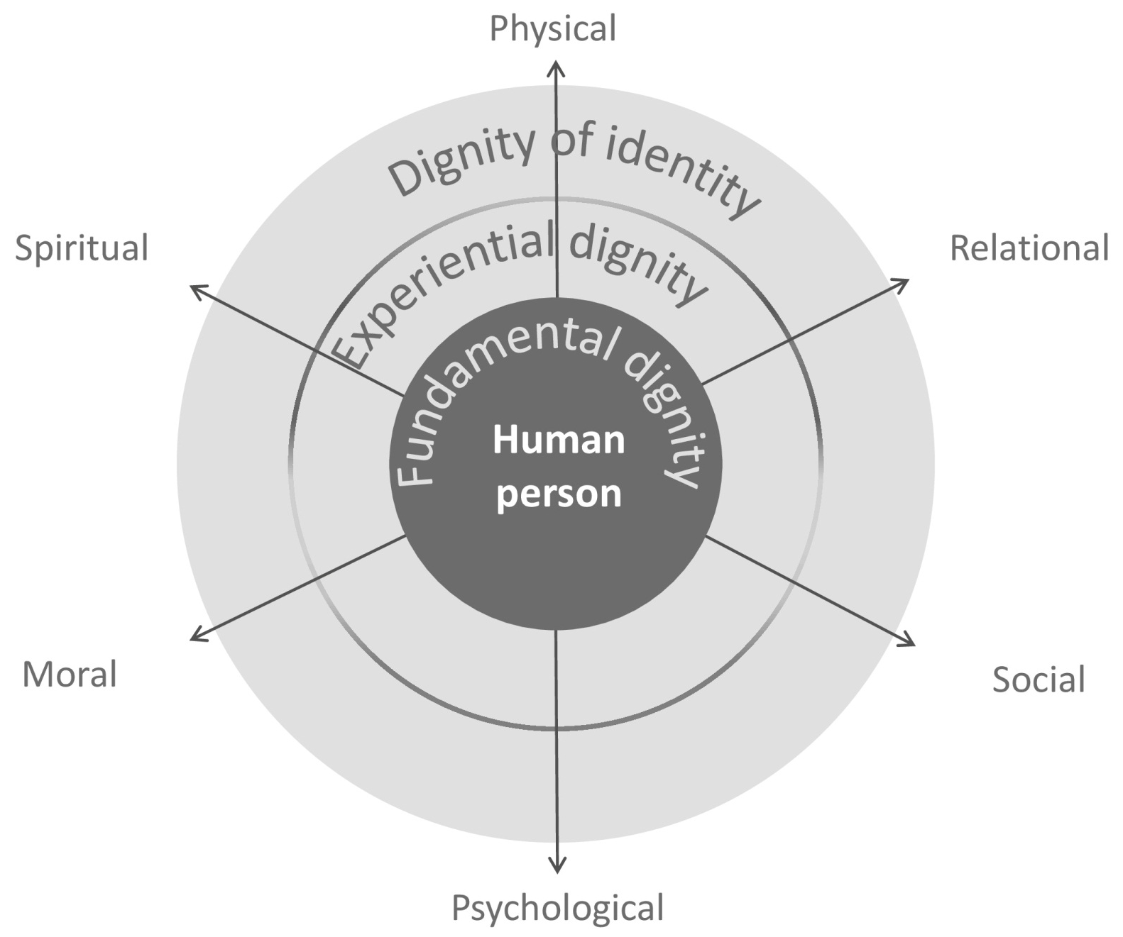
Figure: Dignity as a multi-dimensional phenomenon

Slide 19
WAARDIGHEID
Mens-waardigheid
Lichamelijk
Relationeel
Sociaal
Psychisch
Moreel
Spiritueel

Slide 20
WAARDIGHEID
Dynamische dimensie
Waardigheid impliceert een proces van zoveel mogelijk waardigheid uitdrukken
Levenslang engagement
Verantwoordelijkheid voor waardigheid van de ander

Slide 21
WAARDIGHEID
Gevaar voor reductionisme
Waardigheidsbevorderende zorg als dynamisch en contextueel begrip
Culturele context
Wetenschappelijke context
Sociale and institutionele context
Financiële en menselijke context

